Slide 1
L.R. 8/2003, art. 5:
Incentivi per l’acquisto di attrezzature sportive
Modalità inserimento e trasmissione domande tramite il «Front-end generalizzato contributivo - FEGC»
Anno 2017
Stefano Munarin
Insiel S.p.A.
Direzione Cultura, Sport, Solidarietà

Slide 2
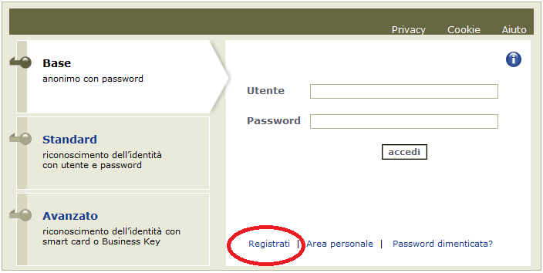
Registrazione ed accesso al sistema

Slide 3
Elenco Atti/Nuovo Atto

Slide 4
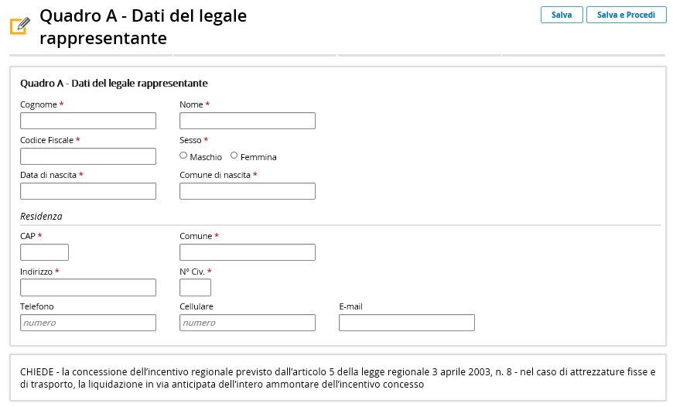
Notes:
Capo I – Sviluppo competitivo delle PMI - continua

Slide 5
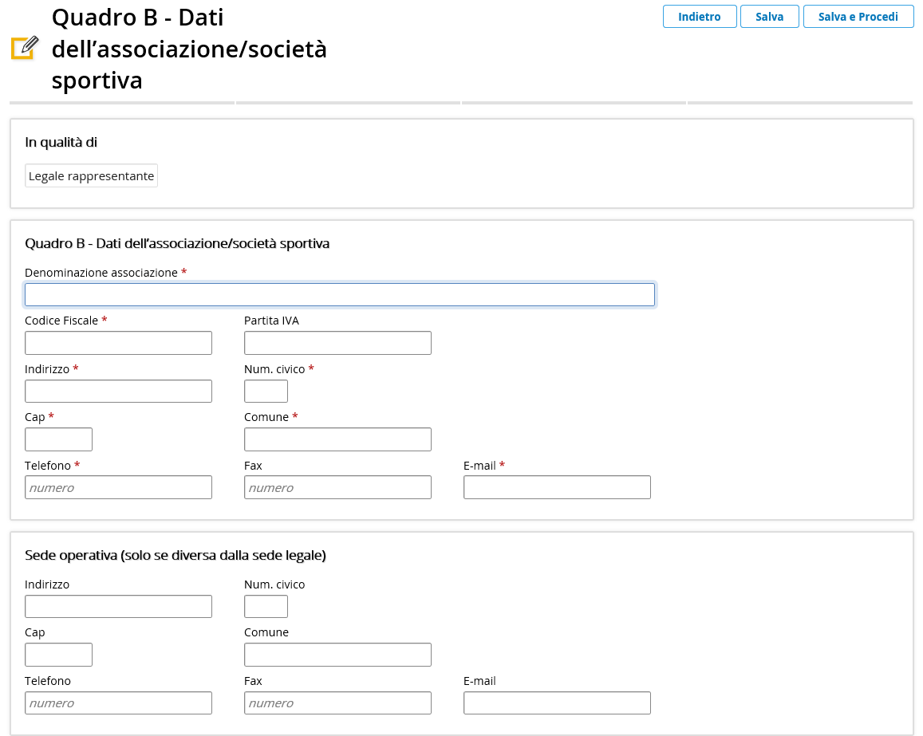
società sportiva

Slide 6
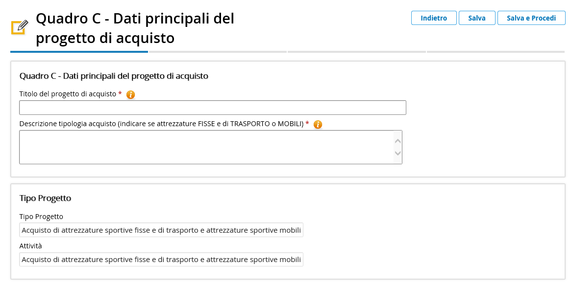
del progetto di acquisto

Slide 7
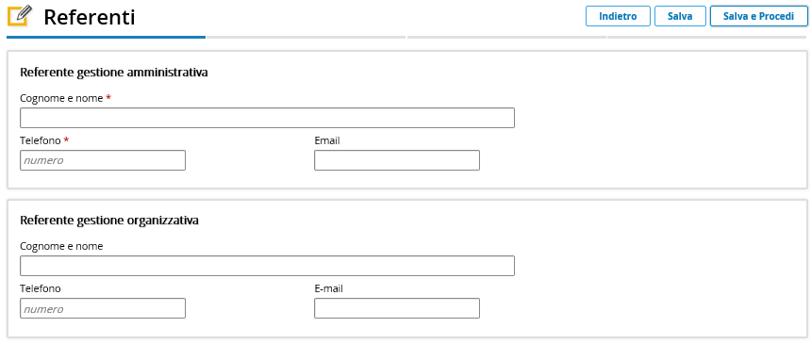

Slide 8
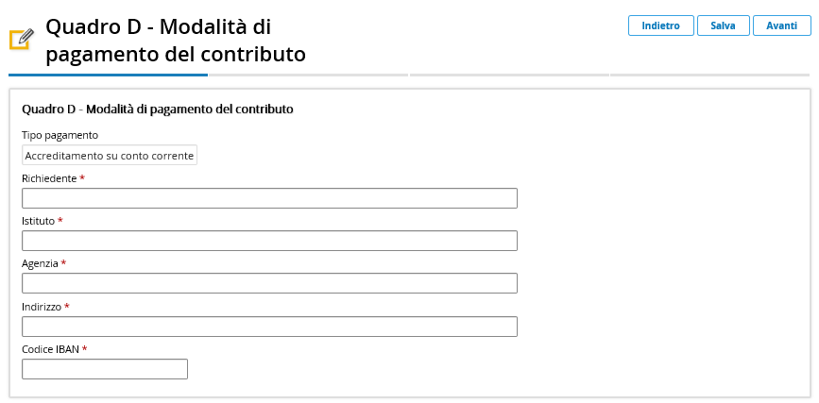

Slide 9
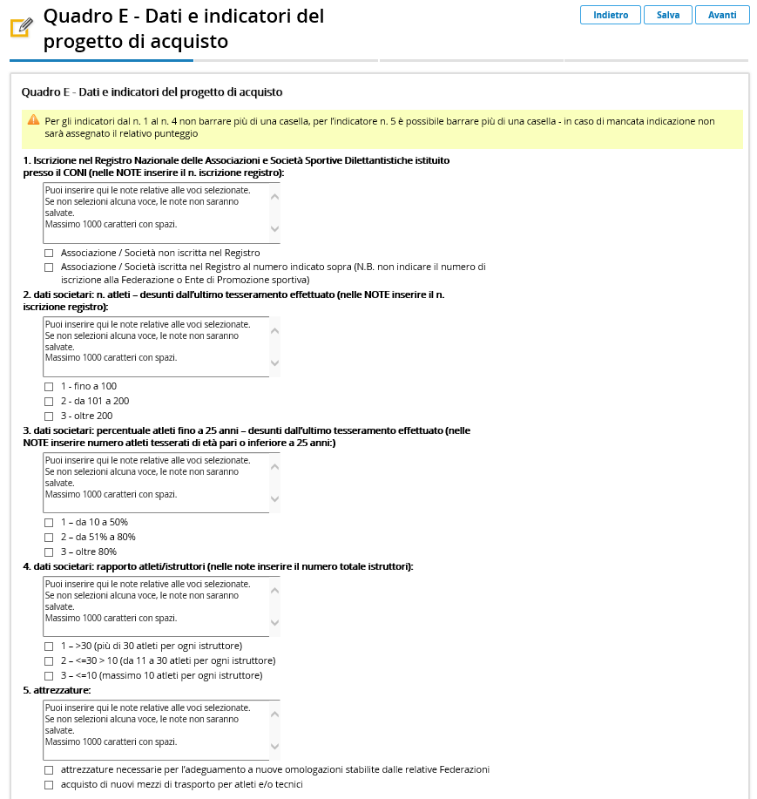
nelle NOTE inserire il

Slide 10
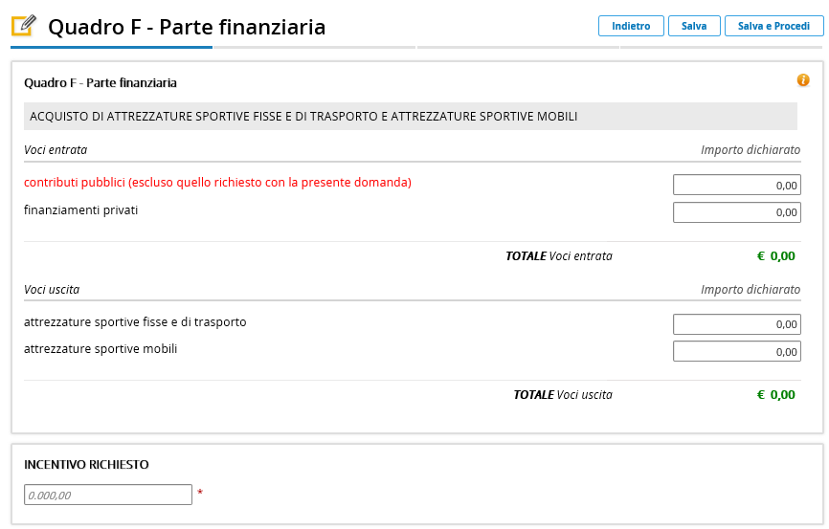

Slide 13
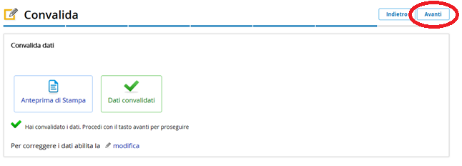

Slide 15
Caricamento allegati

Slide 16
Caricamento modulo di domanda firmato e bollato
aprirlo cliccando sull’icona
stamparlo
firmato manualmente e bollarlo
scansionarlo e salvare la scansione PDF sul proprio PC
ricaricarlo a sistema cliccando su “Sfoglia” e successivamente su “Carica PDF”:

Slide 17
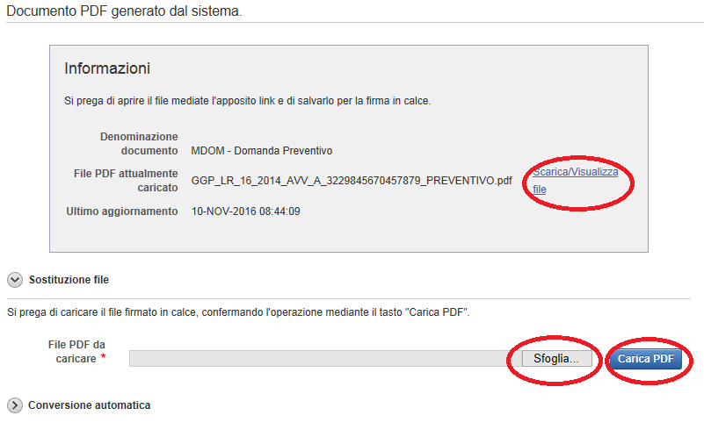

Slide 18
Caricamento altri allegati

Slide 19
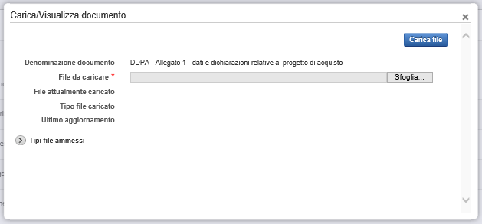

Slide 20
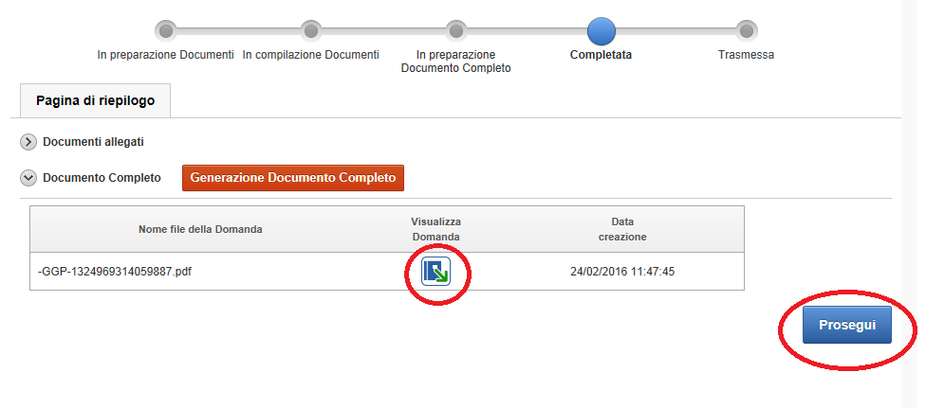

Slide 21
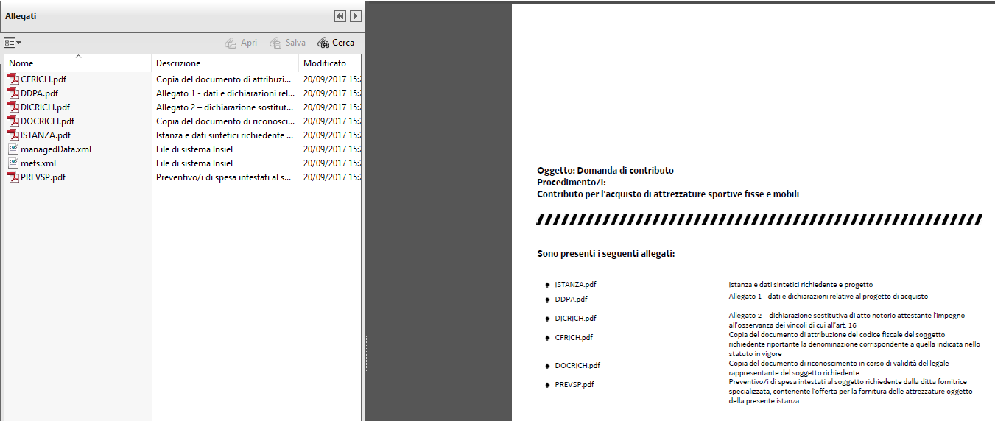

Slide 23
Assistenza applicativa Insiel:
→ Numero Verde Gratuito: 800 098 788 (lun-ven 8.00 – 18.00).
Per chiamate* da telefoni cellulari o dall’estero, il numero da contattare sarà lo 040 06 49 013. *costo della chiamata a carico dell’utente secondo la tariffa del gestore telefonico
→ E-mail Insiel: assistenza.gest.doc@insiel.it

